Slide 1
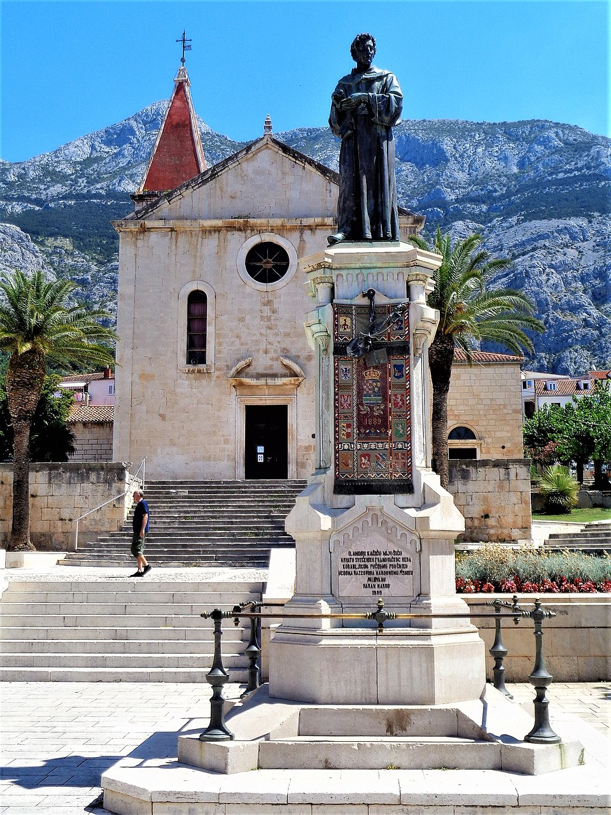
SŠ fra Andrije Kačića Miošića Makarska
Upisi u 1. razred šk. godine 2025./2026.

Slide 2
Adresa: | 21 300 Makarska, Breljanska 3
Kontakt telefon: | 021/610-304 (centrala) 021/678-268 (tajništvo) 021/610-494 (ravnatelj)
E-mail: | ured@ss-fraandrijekacicamiosica-ma.skole.hr
Web stranica: | https://ss-fraandrijekacicamiosica-ma.skole.hr/
Instagram: | ssfakm_makarska
Facebook: | Sšakm Makarska
Stručna služba škole: | pedagog, psiholog, knjižničar
Ravnatelj: | ravnateljica Evelin Bulić, prof.
Smjenski rad: | DA

Slide 3
PROGRAM RADA program-zanimanje | Broj učenika | Broj razreda | Predmeti posebno važni za upis (7. i 8. r. OŠ) | Predmet posebno važan za upis (koji određuje Škola) | Natjecanje po izboru škole
GIMNAZIJA - Opća gimnazija - Jezična gimnazija | 28 52 | 1 2 | Hrvatski jezik, Matematika, prvi strani jezik, Povijest, Geografija | Biologija | Biologija/ Njemački jezik
EKONOMIJA, UPRAVA I TRGOVINA - Referent za poslovnu ekonomiju* (zamjena za ekonomist) | 22 | 1 | Hrvatski jezik, Matematika, prvi strani jezik, Povijest, Geografija | Tehnička kultura | Informatika
UGOSTITELJSTVO I TURIZAM Turistički tehničar destinacije* (zamjena za hotelijersko - turistički tehničar) | 26 | 1 | Hrvatski jezik, Matematika, prvi strani jezik, Povijest, Geografija | Likovna kultura | Njemački jezik

Slide 4
PROGRAM RADA program-zanimanje | Obvezni strani jezici | Izborni predmet | Potvrda školskog liječnika | Minimalan broj bodova
GIMNAZIJA - Opća gimnazija - Jezična gimnazija | 1.Engleski jezik 2.Njemački/Talijanski jezik | Vjeronauk/ Etika | ne | 55 /
EKONOMIJA, UPRAVA I TRGOVINA - Referent za poslovnu ekonomiju | 1.Engleski jezik 2. Strani jezik struke 1 | Vjeronauk /Etika | da | /
UGOSTITELJSTVO I TURIZAM - Turistički tehničar destinacije | 1.Engleski jezik 2. Strani jezik u turizmu 1 3.Poslovni strani jezik u turizmu 1 | Vjeronauk/ Etika | da | /

Slide 5
OPĆA / JEZIČNA GIMNAZIJA
Gimnazija je općeobrazovna škola čija je svrha osposobiti učenika za logičko i stvaralačko mišljenje, samostalno učenje, razviti intelektualnu širinu, potrebu za novim saznanjima i istraživačkom djelatnošću. Iz nastavnog programa vidljivo je da opća gimnazija uravnotežuje prirodoslovne, matematičke i jezične sadržaje, dok jezična gimnazija u svojem planu ima povećanu satnicu stranih jezika.
Srednje obrazovanje završava se polaganjem državne mature.
Gimnazija je kao općeobrazovna škola prijelazni stupanj k profesionalnom osposobljavanju na sveučilišnim i stručnim studijima; ne daje zanimanje nego srednju školsku spremu. Gimnazija predstavlja glavni izvor studenata na gotovo svim sveučilištima, njen osnovni zadatak je priprema učenika za nastavak školovanja. Prateći upis gimnazijalaca na studij, možemo se pohvaliti da naši učenici koji na vrijeme počnu s pripremama zaista i upišu onaj studij koji žele. Ponosimo se uspjesima naših učenika i njihovih profesora na županijskim i državnim natjecanjima.
*U jezičnoj gimnaziji u trećem i četvrtom razredu umjesto jednog predmeta iz prirodne skupine (Fizika, Biologija, Kemija) može se odabrati strani jezik (Talijanski jezik).
** U općoj gimnaziji u drugom razredu bira se jedan izborni predmet (Informatika, Talijanski jezik, Psihologija itd.).

Slide 6
Nastavni predmet | Opća gimnazija |  |  |  | Jezična gimnazija
 | Tjedni broj sati |  |  |  | Tjedni broj sati
 | 1. r. | 2. r. | 3. r. | 4. r. | 1. r. | 2. r. | 3. r. | 4. r.
a) ZAJEDNIČKI DIO
Hrvatski jezik | 4 | 4 | 4 | 4 | 4 | 4 | 4 | 4
Strani jezik I. | 3 | 3 | 3 | 3 | 4 | 4 | 4 | 4
Strani jezik II. | 2 | 2 | 2 | 2 | 4 | 3 | 3 | 3
Latinski jezik | 2 | 2 | - | - | 2 | 2 | - | -
Glazbena umjetnost | 1 | 1 | 1 | 1 | 1 | 1 | 1 | 1
Likovna umjetnost | 1 | 1 | 1 | 1 | 1 | 1 | 1 | 1
Psihologija | - | 1 | 1 | - | - | - | 2 | -
Logika | - | - | 1 | - | - | - | 1 | -
Filozofija | - | - | - | 2 | - | - | - | 2
Sociologija | - | - | 2 | - | - | - | 2 | -
Povijest | 2 | 2 | 2 | 3 | 2 | 2 | 2 | 2
Geografija | 2 | 2 | 2 | 2 | 2 | 2 | 1 | 2
Matematika | 4 | 4 | 3 | 3 | 3 | 3 | 3 | 3
Fizika | 2 | 2 | 2 | 2 | 2 | 2 | 2* | 2*
Kemija | 2 | 2 | 2 | 2 | 2 | 2 | 2* | 2*
Biologija | 2 | 2 | 2 | 2 | 2 | 2 | 2* | 2*
Informatika | 2 | - | - | - | - | 2 | - | -
Politika i gospodarstvo | - | - | - | 1 | - | - | - | 1
TZK | 2 | 2 | 2 | 2 | 2 | 2 | 2 | 2
b) IZBORNI DIO
Vjeronauk / Etika | 1 | 1 | 1 | 1 | 1 | 1 | 1 | 1
Izborni predmeti** | - | 2 | 2 | 2 | - | - | - | -
Strani jezik (talijanski jezik/njemački jezik) | - | - | - | - | - | - | 2* | 2*
UKUPNO | 32 | 33 | 33 | 33 | 32 | 33 | 33 | 33

Slide 7
REFERENT ZA POSLOVNU EKONOMIJU
Poslovi referenata za poslovnu ekonomiju znatno se razlikuju s obzirom na usmjerenje i područje rada. Samostalno planira, organizira i obavlja računovodstvene poslove, poslove kupoprodaje, poslove istraživanja tržišta, poslove primjene marketinškog instrumentarija, bankarske poslove i poslove osiguranja. Referenti za poslovnu ekonomiju se zapošljavaju u različitim državnim institucijama, nevladinim organizacijama, bankama, osiguravajućim društvima, privatnim firmama, u turizmu, u medijima itd. Mnogi otvaraju i vlastite tvrtke.
Znanja, vještine i poželjne osobine:
- preciznost, sistematičnost, ažurnost, odgovornost
- razvijene matematičke sposobnosti
- dobro poznavanje rada na računalu
- interes za ekonomiju, inovativnost i kreativnost
- razvijene vještine pismenog i usmenog izražavanja
- sklonost radu s ljudima
Učenici kroz predmet vježbenička tvrtka uče o pokretanju i vođenju tvrtke i svih njenih odjela, a naučena znanja i vještine predstavljaju na školskom Sajmu vježbeničkih tvrtki.
Školovanje se završava obranom završnog rada, a kroz ovaj program učenici se pripremaju i za polaganje državne mature i daljnje visokoškolsko obrazovanje (studiranje).

Slide 8
NASTAVNI PLAN - REFERENT/ICA ZA POSLOVNU EKONOMIJU
Naziv MODULA/NASTAVNOG PREDMETA |  | Razred, Godišnja satnica, CSVET bodovi |  |  |  |  |  |  |  | UKUPNO GODIŠNJE SATI | UKUPNO CSVET
 |  | 1. | CSVET | 2. | CSVET | 3. | CSVET | 4. | CSVET
OPĆEOBRAZOVNI DIO | Hrvatski jezik | 140 | 8 | 140 | 8 | 140 | 8 | 128 | 8 | 548 | 32
 | Strani jezik I | 70 | 4 | 70 | 4 | 70 | 4 | 64 | 4 | 274 | 16
 | Matematika | 140 | 8 | 140 | 8 | 105 | 6 | 96 | 6 | 481 | 28
 | Tjelesna i zdravstvena kultura | 70 | 2 | 70 | 2 | 70 | 2 | 64 | 2 | 274 | 8
 | Povijest | 35 | 2 | 35 | 2 | 35 | 2 | 0 | 0 | 105 | 6
 | Geografija |  |  |  |  |  |  | 64 | 3 | 64 | 3
 | Politika i gospodarstvo |  |  |  |  |  |  | 32 | 2 | 32 | 2
 | Vjeronauk/Etika | 35 | 1 | 35 | 1 | 35 | 1 | 32 | 1 | 137 | 4
OBVEZNI MODULI | UKUPNO OPĆEOBRAZOVNI DIO | 490 | 25 | 490 | 25 | 455 | 23 | 480 | 26 | 1915 | 99
 | Uvod u poduzetništvo | 100 | 4 |  |  |  |  |  |  | 100 | 4
 | IKT u uredskom poslovanju | 150 | 6 |  |  |  |  |  |  | 150 | 6
 | Osnove računovodstva | 100 | 4 |  |  |  |  |  |  | 100 | 4
 | Uvod u osobne financije | 75 | 3 |  |  |  |  |  |  | 75 | 3
 | Uvod u poslovne komunikacije | 125 | 5 |  |  |  |  |  |  | 125 | 5
 | Daktilografija u uredskom poslovanju | 175 | 7 |  |  |  |  |  |  | 175 | 7
 | Strani jezik struke | 150 | 6 |  |  |  |  |  |  | 150 | 6
 | Planiranje poduzetničke aktivnosti |  |  | 100 | 4 |  |  |  |  | 100 | 4
 | Proračunske tablice u poslovanju |  |  | 125 | 5 |  |  |  |  | 125 | 5
 | Računovodstvo imovine i obveza |  |  | 150 | 6 |  |  |  |  | 150 | 6
 | Ponašanje potrošača |  |  | 100 | 4 |  |  |  |  | 100 | 4
 | Mikroekonomija |  |  | 100 | 4 |  |  |  |  | 100 | 4
 | Pisane poslovne komunikacije |  |  | 125 | 5 |  |  |  |  | 125 | 5
 | Novčano poslovanje |  |  | 100 | 4 |  |  |  |  | 100 | 4
 | Čovjek i zdravlje |  |  |  |  | 100 | 4 |  |  | 100 | 4
 | Poduzetnički pothvat |  |  |  |  | 100 | 4 |  |  | 100 | 4
 | Baze podataka i poslovni informacijski sustav |  |  |  |  | 100 | 4 |  |  | 100 | 4
 | Računovodstvo proizvodnje i trgovine |  |  |  |  | 150 | 6 |  |  | 150 | 6
 | Upravljanje elementima marketinškog spleta |  |  |  |  | 100 | 4 |  |  | 100 | 4
 | Osnove ekonomije |  |  |  |  | 100 | 4 |  |  | 100 | 4
 | Pokretanje vježbeničke tvrtke |  |  |  |  | 100 | 4 |  |  | 100 | 4
 | Radni procesi u organizaciji |  |  |  |  | 50 | 2 |  |  | 50 | 2
 | Poduzetničko računovodstvo |  |  |  |  |  |  | 125 | 5 | 125 | 5
 | Makroekonomija |  |  |  |  |  |  | 100 | 4 | 100 | 4
 | Statistika u poslovanju |  |  |  |  |  |  | 125 | 5 | 125 | 5
 | Poslovanje vježbeničke tvrtke |  |  |  |  |  |  | 125 | 5 | 125 | 5
 | Poslovi i prakse kroz učenje temeljeno na radu |  |  |  |  |  |  | 50 | 2 | 50 | 2
 | Održivo poslovanje |  |  |  |  |  |  | 100 | 4 | 100 | 4
 | Pravno okruženje poslovanja |  |  |  |  |  |  | 75 | 3 | 75 | 3
 | UKUPNO OBVEZNI STRUKOVNI MODULI | 875 | 35 | 800 | 32 | 800 | 32 | 700 | 28 | 3175 | 128

Slide 9
IZBORNI MODULI | Poslovno pregovaranje *** |  |  | 100 | 4 |  |  |  |  | 100 | 4
 | Poslovi u osiguranju **** |  |  | 100 | 4 |  |  |  |  | 100 | 4
 | Medijska kultura u poslovanju ***** |  |  | 100 | 4 |  |  |  |  | 100 | 4
 | Računovodstvo fizičkih osoba ****** |  |  | 100 | 4 |  |  |  |  | 100 | 4
 | Ponašanje u poslovnom okruženju ******* |  |  | 100 | 4 |  |  |  |  | 100 | 4
 | Osnove projektnog upraljanja ******** |  |  | 100 | 4 |  |  |  |  | 100 | 4
 | Međunarodna ekonomija |  |  |  |  | 150 | 6 |  |  | 150 | 6
 | Bankarski poslovi |  |  |  |  | 150 | 6 |  |  | 150 | 6
 | Digitalni marketing u poslovanju |  |  |  |  | 150 | 6 |  |  | 150 | 6
 | Analitičke evidencje |  |  |  |  | 100 | 4 |  |  | 100 | 4
 | Računovodstvo vanjske trgovine |  |  |  |  | 50 | 2 |  |  | 50 | 2
 | Osnove upravljanja ljudskim potencijalima |  |  |  |  | 150 | 6 |  |  | 150 | 6
 | Priprema, vođenje i evaluacija projekta |  |  |  |  | 150 | 6 |  |  | 150 | 6
 | Osnove digitalnog marketinga |  |  |  |  |  |  | 100 | 4 | 135 | 6
 | Javna nabava poslovanja |  |  |  |  |  |  | 75 | 3 | 75 | 3
 | Tržište kapitala |  |  |  |  |  |  | 100 | 4 | 100 | 4
* U pravilu se nastava izvodi modularno, što ne isključuje mogućnost povezivanja s nastavnim predmetima.
** Kod odabira izbornih modula važno je voditi računa o modulima koji su obvezujući. Odabirom jednog modula u drugoj godini učenja, na njega se nastavljaju izborni moduli treće i četvrte godine učenja. Učenik može promijeniti izborni modul tijekom treće i/ili četvrte godine uz uvjet polaganja izbornih modula koji su uvjet pristupanju navedenome modulu.
*** Odabirom modula Poslovno pregovaranje u drugoj godini učenja, na njega se u trećoj godini naslanja modul Međunarodna ekonomija, a u četvrtoj godini učenja moduli Osnove digitalnog marketinga i Javna nabava u poslovanju.
**** Odabirom modula Poslovi u osiguranju u drugoj godini učenja, na njega se u trećoj godini naslanja modul Bankarski poslovi, a u četvrtoj godini učenja moduli Tržišta kapitala te Krediti i linearni modeli proizvodnje.
***** Odabirom modula Medijska kultura u poslovanju u drugoj godini učenja, na njega se u trećoj godini naslanja modul Digitalni marketing u poslovanju, a u četvrtoj godini učenja moduli Odnosi s javnošću te Planiranje digitalne marketinške kampanje.
****** Odabirom modula Računovodstvo fizičkih osoba u drugoj godini učenja, na njega se u trećoj godini naslanjaju moduli Analitičke evidencije i Računovodstvo vanjske trgovine, a u četvrtoj godini učenja modul Godišnji financijski izvještaji mikro i malih poduzetnika.
******* Odabirom modula Ponašanje u poslovnom okružju u drugoj godini učenja, na njega se u trećoj godini naslanja modul Osnove upravljanja ljudskim potencijalima, a u četvrtoj godini učenja moduli Upravljanje ljudskim potencijalima i Radno pravo.
******** Odabirom modula Osnove projektnog upravljanja u drugoj godini učenja, na njega se u trećoj godini naslanja modul Priprema, vođenje i evaluacija projekta, a u četvrtoj godini učenja moduli Projektno upravljanje – EU fondovi i Javna nabava u poslovanju.

Slide 10
TURISTIČKI TEHNIČAR DESTINACIJE
Turistički tehničari destinacije rade u turističkim agencijama i uredima, na recepcijama hotela, kampova i drugih smještajnih kapaciteta te na drugim mjestima koja se bave turizmom i poslovima vezanim za turističku ponudu.
Svakodnevno na stranim jezicima komuniciraju s turistima i poslovnim partnerima, rade na organizaciji i provedbi turističkog boravka gostiju. Turistički tehničari destinacije uče 3 strana jezika: engleski jezik, njemački jezik i talijanski jezik.
Znanja, vještine i poželjne osobine:
- temeljna znanja iz područja turizma, hotelijerstva, ekonomije i birotehnike
- znanja i vještine za obavljanje administrativnih poslova
- aktivno znanje nekoliko svjetskih jezika
- dobro poznavanje rada na računalu i daktilografskog pisanja
- široko opće obrazovanje, poznavanje kulture i kulturne baštine
- dobre verbalne sposobnosti i razvijene komunikacijske vještine.
Turistički tehničari destinacije imaju široke mogućnosti zapošljavanja uz jadransku obalu, ali i u kontinentalnom i seoskom turizmu. Zapošljavaju se u turističkim agencijama i uredima, putničkim i prijevozničkim agencijama, u hotelima i kampovima na recepcijama, u tijelima lokalne samouprave koja se bave unapređenjem turističke ponude. Rad u turizmu često je sezonski, tj. vezan za ljetne mjesece.
Školovanje se završava obranom završnog rada, a kroz ovaj program učenici se pripremaju i za polaganje državne mature i daljnje visokoškolsko obrazovanje (studiranje).

Slide 11
NASTAVNI PLAN TURISTIČKI TEHNIČAR DESTINACIJE/ TURISTIČKA TEHNIČARKA DESTINACIJE
Naziv MODULA/NASTAVNOG PREDMETA |  | Razred, Godišnja satnica, CSVET bodovi |  |  |  |  |  |  |  | UKUPNO GODIŠNJE SATI | UKUPNO CSVET
 |  | 1. | CSVET | 2. | CSVET | 3. | CSVET | 4. | CSVET
OPĆEOBRAZOVNI DIO | Hrvatski jezik | 140 | 8 | 140 | 8 | 140 | 8 | 128 | 8 | 548 | 32
 | Strani jezik I | 70 | 4 | 70 | 4 | 70 | 4 | 64 | 4 | 274 | 16
 | Matematika | 140 | 8 | 140 | 8 | 105 | 6 | 96 | 6 | 481 | 28
 | Tjelesna i zdravstvena kultura | 70 | 2 | 70 | 2 | 70 | 2 | 64 | 2 | 274 | 8
 | Povijest | 35 | 2 | 35 | 2 | 35 | 2 | 0 | 0 | 105 | 6
 | Geografija |  |  |  |  |  |  | 64 | 3 | 64 | 3
 | Politika i gospodarstvo |  |  |  |  |  |  | 32 | 2 | 32 | 2
 | Vjeronauk/Etika | 35 | 1 | 35 | 1 | 35 | 1 | 32 | 1 | 137 | 4
OBVEZNI MODULI | UKUPNO OPĆEOBRAZOVNI DIO | 490 | 25 | 490 | 25 | 455 | 23 | 480 | 26 | 1915 | 99
 | Zaštita na radu u turizmu i ugostiteljstvu | 25 | 1 |  |  |  |  |  |  | 25 | 1
 | Turistički sustav | 100 | 4 |  |  |  |  |  |  | 100 | 4
 | Održivi razvoj turizma | 100 | 4 |  |  |  |  |  |  | 100 | 4
 | Poslovanje u turizmu | 125 | 5 |  |  |  |  |  |  | 125 | 5
 | Temeljni čimbenici turističkih destinacija | 175 | 7 |  |  |  |  |  |  | 175 | 7
 | Komunikacijske vještine u turizmu | 150 | 6 |  |  |  |  |  |  | 150 | 6
 | Strani jezik u turizmu 1 | 150 | 6 |  |  |  |  |  |  | 150 | 6
 | Poslovni strani jezik u turizmu 1 | 100 | 4 |  |  |  |  |  |  | 100 | 4
 | Pravo i poduzetništvo u turizmu |  |  | 200 | 8 |  |  |  |  | 200 | 8
 | Osnove IKT-a |  |  | 100 | 4 |  |  |  |  | 100 | 4
 | Uvod u umjetnost |  |  | 50 | 2 |  |  |  |  | 50 | 2
 | Prodaja i recepcijsko poslovanje |  |  | 125 | 5 |  |  |  |  | 125 | 5
 | Strani jezik u turizmu 2 |  |  | 150 | 6 |  |  |  |  | 150 | 6
 | Poslovni strani jezik u turizmu 2 |  |  | 100 | 4 |  |  |  |  | 100 | 4
 | Konkurentnost u turizmu |  |  | 50 | 2 |  |  |  |  | 50 | 2
 | Engleski jezik u struci: Jezik i komunikacija 1 |  |  | 50 | 2 |  |  |  |  | 50 | 2
 | Zavičajna baština |  |  |  |  | 75 | 3 |  |  | 75 | 3
 | Posredničko poslovanje u turizmu |  |  |  |  | 200 | 8 |  |  | 200 | 8
 | Psihologija u turizmu |  |  |  |  | 125 | 5 |  |  | 125 | 5
 | Engleski jezik u poslovnoj komunikaciji |  |  |  |  | 50 | 2 |  |  | 50 | 2
 | Strani jezik u turizmu 3 |  |  |  |  | 150 | 6 |  |  | 150 | 6
 | Poslovni strani jezik u turizmu 3 |  |  |  |  | 100 | 4 |  |  | 150 | 4
 | Strani jezik u turizmu 4 |  |  |  |  |  |  | 150 | 6 | 150 | 6
 | Poslovni strani jezik u turizmu 4 |  |  |  |  |  |  | 100 | 4 | 100 | 4
 | Istraživanje i marketing u turističkoj destinaciji |  |  |  |  |  |  | 225 | 9 | 225 | 9
 | Manifestacije u destinaciji |  |  |  |  |  |  | 75 | 3 | 75 | 3
 | Destinacijski menadžment |  |  |  |  |  |  | 75 | 3 | 75 | 3
 | Idejni projekt u turizmu |  |  |  |  |  |  | 100 | 4 | 100 | 4

Slide 12
IZBORNI MODULI | UKUPNO OBVEZNI STRUKOVNI MODULI | 925 | 37 | 825 | 33 | 700 | 28 | 725 | 29 | 3225 | 127
 | Osnove komuniciranja na stranom jeziku |  |  | 50 | 2
 | Prodajna priča u turizmu |  |  | 50 | 2 |  |  |  |  | 50 | 2
 | Nautički turizam |  |  | 50 | 2 |  |  |  |  | 50 | 2
 | Kamping turizam |  |  | 50 | 2 |  |  |  |  | 50 | 2
 | Agroturizam |  |  | 50 | 2 |  |  |  |  | 50 | 2
 | Kvaliteta u turizmu |  |  | 50 | 2 |  |  |  |  | 50 | 2
 | Španjolski jezik u struci |  |  |  |  | 150 | 6 |  |  | 150 | 6
 | Animacija u turizmu |  |  |  |  | 150 | 6 |  |  | 150 | 6
 | Eno-gastronomija destinacije |  |  |  |  | 150 | 6 |  |  | 150 | 6
 | Pametni (SMART) turizam |  |  |  |  |  |  | 135 | 6 | 135 | 6
 | Pametna (SMART) destinacija |  |  |  |  |  |  | 135 | 6 | 135 | 6

Slide 13
Pozitivne strane naše škole
Škola osim redovite nastave nudi mogućnost učenja velikog broja stranih jezika; uz redovnu i izbornu nastavu (Engleski j., Njemački j., Talijanski j.), organizirana je i fakultativna nastava iz Njemačkog jezika (DSD jezična diploma), Talijanskog jezika i Engleskog jezika ovisno o interesu učenika.
Ovisno o interesu učenika, organizira se i fakultativna nastava iz različitih predmeta kao što su Psihologija, Informatika , Geografija itd.
Škola nudi sadržaje dopunske i dodatne nastave za učenike kojima je potrebna dodatna pomoć u svladavanju nastavnog gradiva kao i za one koji žele znati više i pripremati se za natjecanja iz brojnih predmeta/područja (Matematika, Informatika, Kemija, Fizika, Biologija, LiDraNo, Povijest, Zemljopis, strani jezici; Knjigovodstvo, Sajam vježbeničkih tvrtki, GASTRO, sport...), što svake školske godine pokazuju izvrsni rezultati na županijskim i državnim natjecanjima.
Učenicima se također kroz dopunsku i dodatnu nastavu nude besplatne pripreme iz različitih predmeta za državnu maturu.
Učenici naše škole postižu vrlo dobru prolaznost i uspjeh na državnoj maturi i u velikom postotku upisuju željene fakultete.
Možemo istaknuti da se u strukovnim zanimanjima uspješno provodi suradnja s gospodarskim i obrtničkim sektorima te da naši učenici strukovnih zanimanja po završetku srednjoškolskog obrazovanja imaju dobre mogućnosti za zapošljavanje na ovom području.
Grad Makarska i ostale općine Makarske rivijere svake godine provode stipendiranje učenika koji postižu odličan uspjeh te nagrađuju učenike koji postižu izvrstan uspjeh na županijskim i državnim natjecanjima.
Škola nudi različite izvannastavne sadržaje:
- Brojne aktivnosti i projekti Školskog preventivnog programa
- Aktivnosti školskog Volonterskog kluba
- Školski list „Krugovi koji se šire“
- Posjeti kazalištu i gostovanja kazališnih družina i gostiju predavača, kinu, muzejima i galerijama; sudjelovanje u različitim manifestacijama i događajima, posjeti
- Sportski turniri
- Školski izleti i ekskurzije, terenska nastava
- Obilježavanje Dana Škole te ostalih važnih prigoda tijekom školske godine (školske priredbe)
Uključeni smo u projektne aktivnosti Erasmus+ (MoDi) programa te provedbu ostalih projekata financiranih iz Europskih fondova.

Slide 14
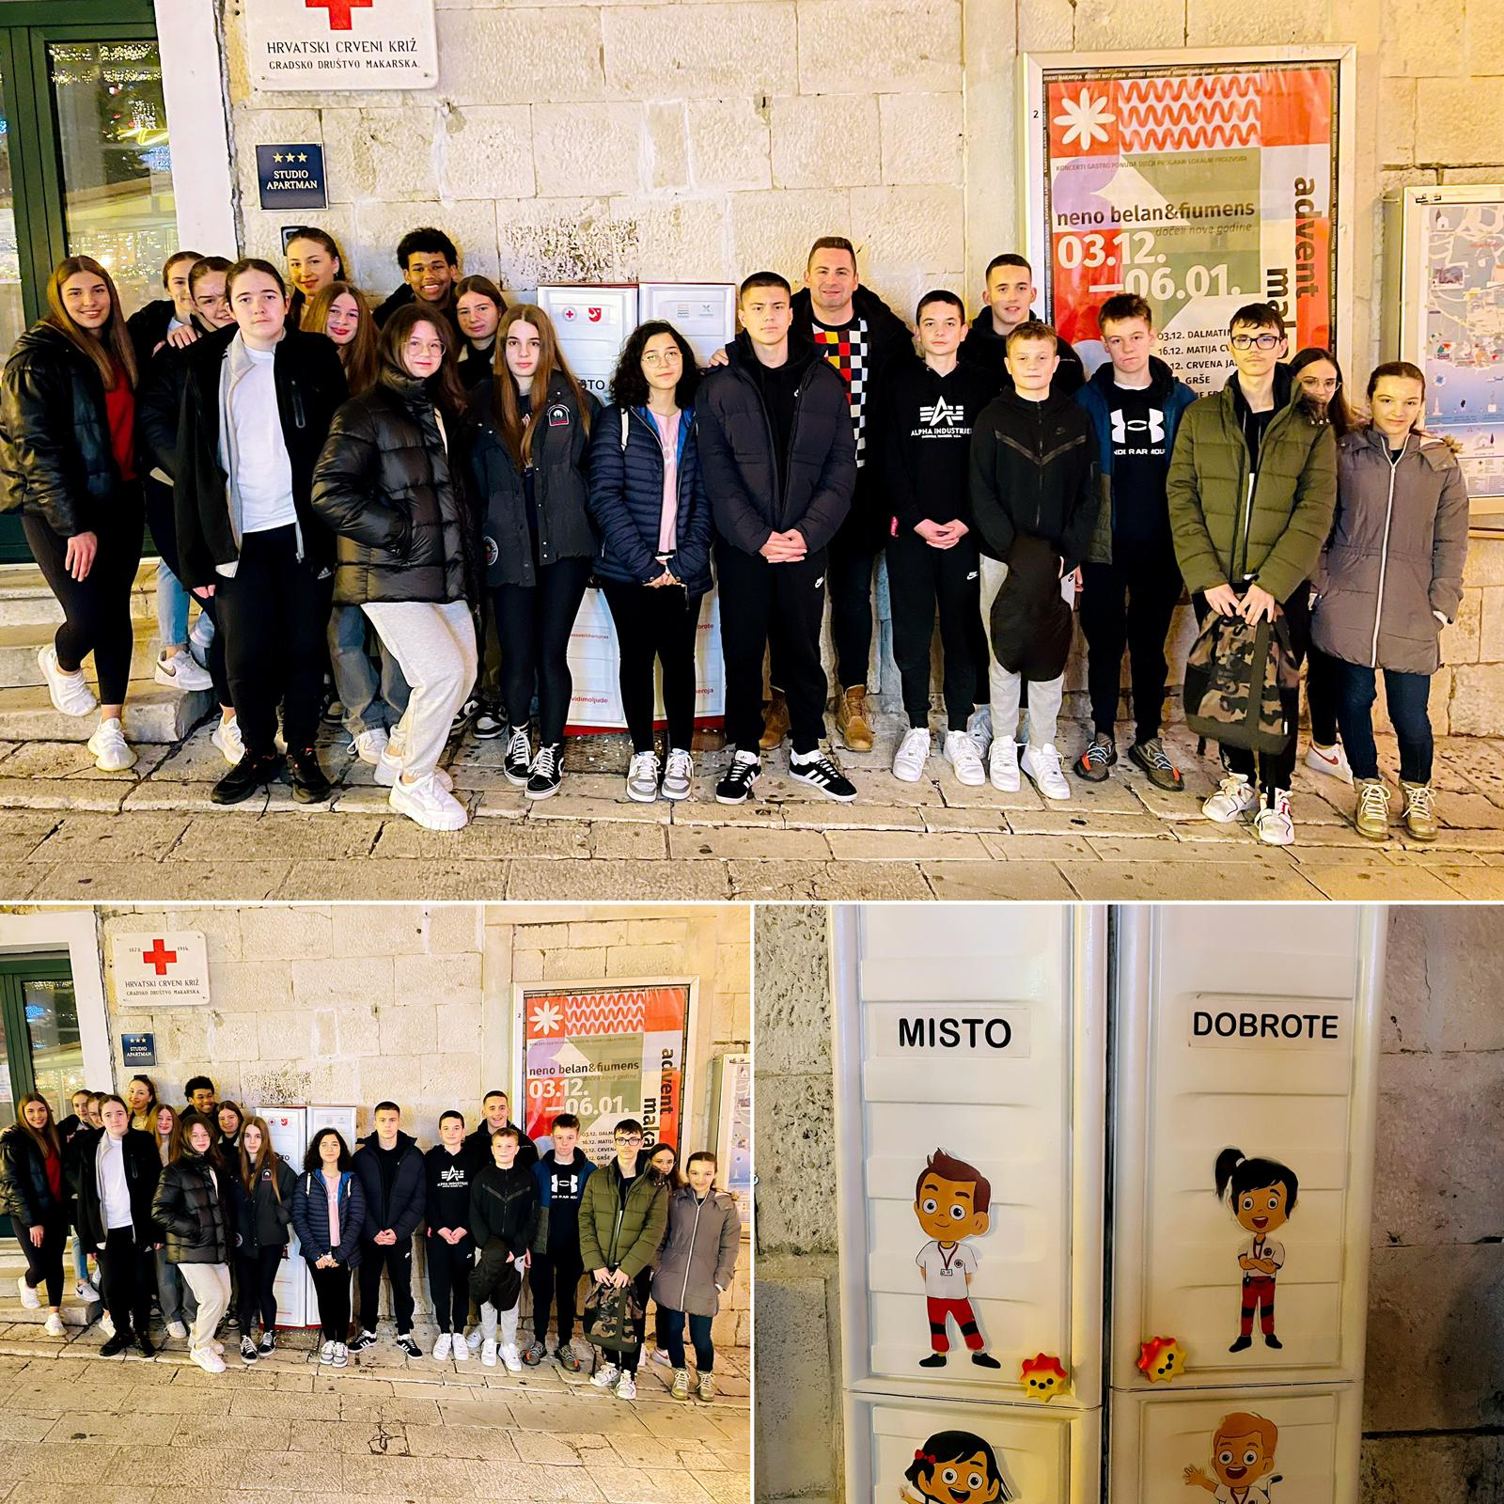
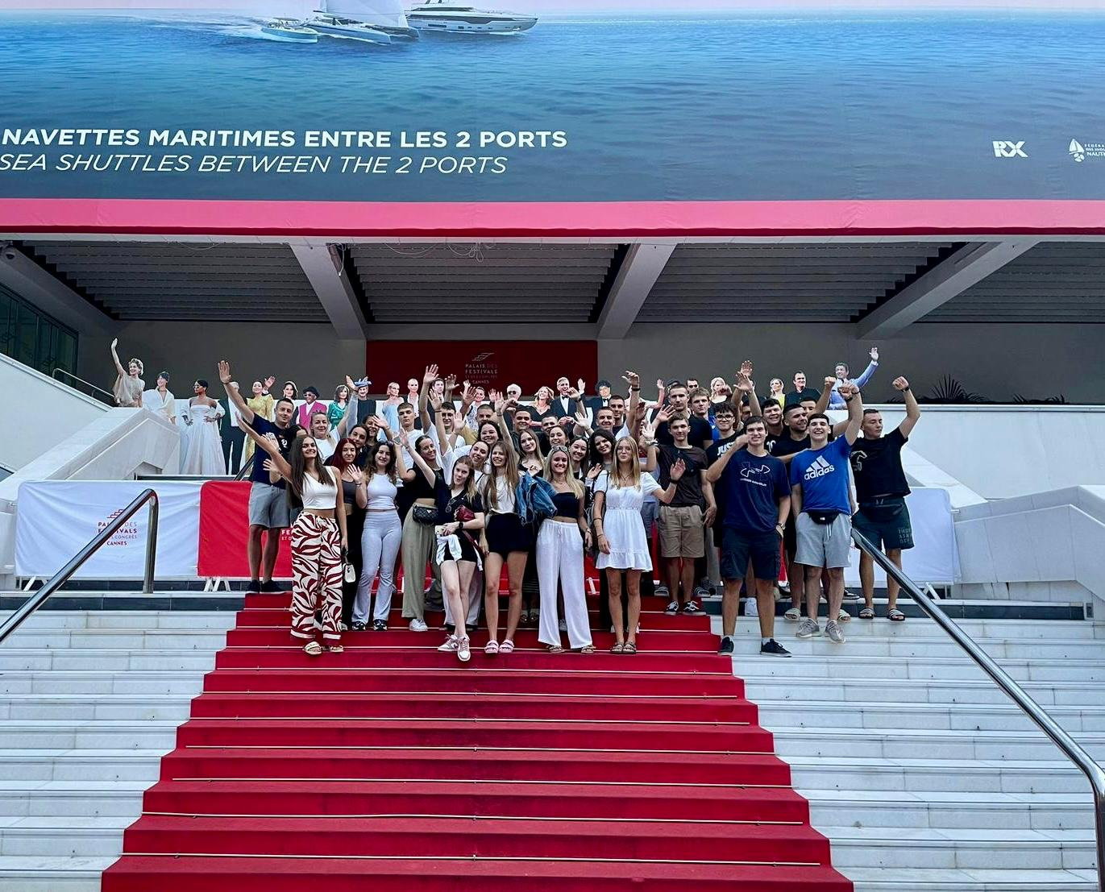
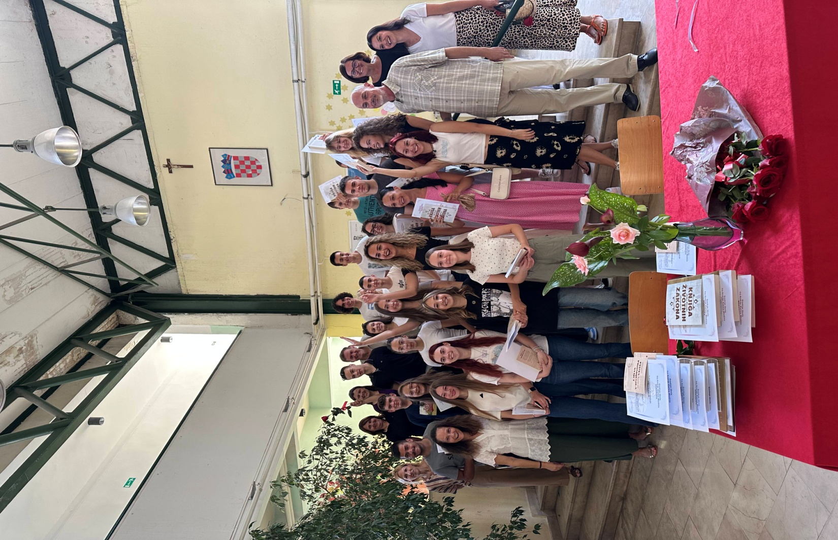
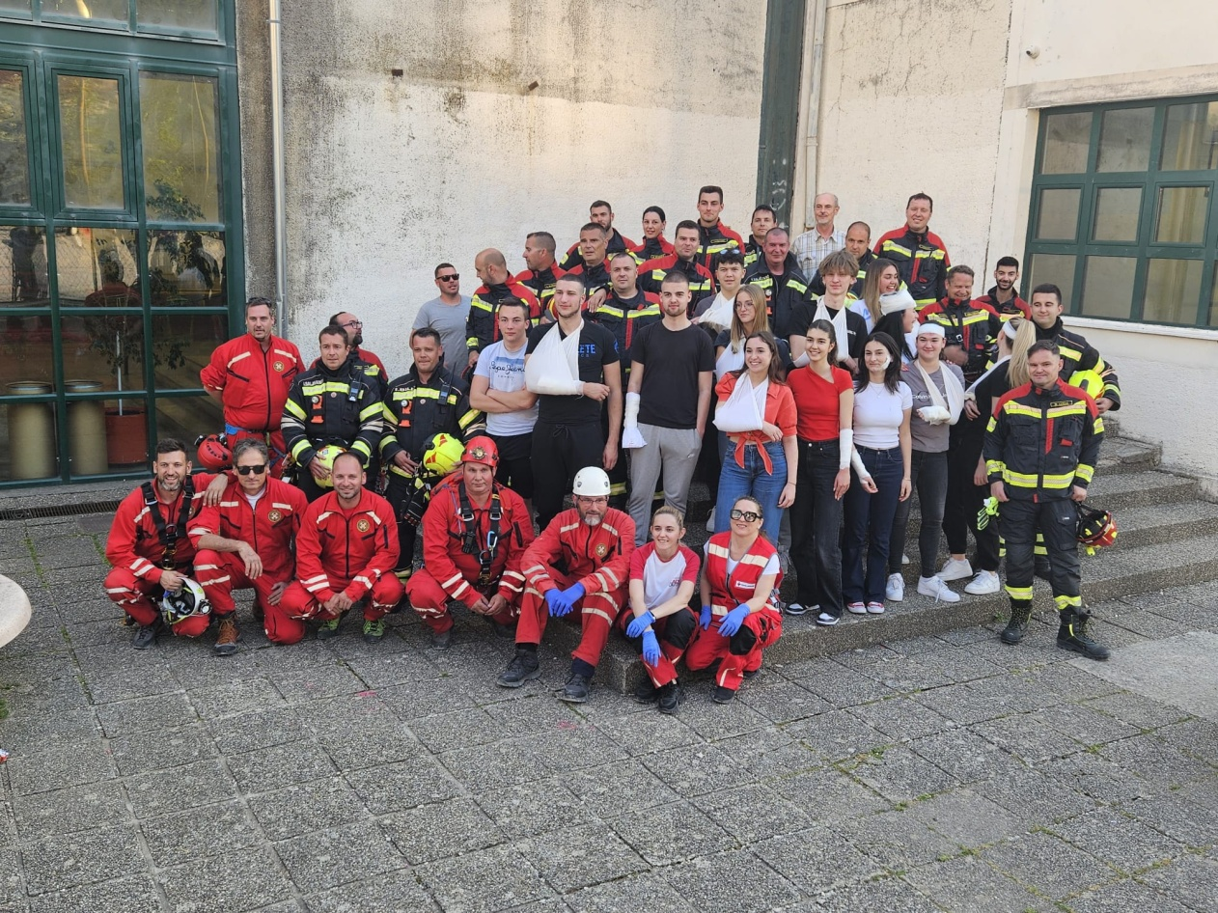
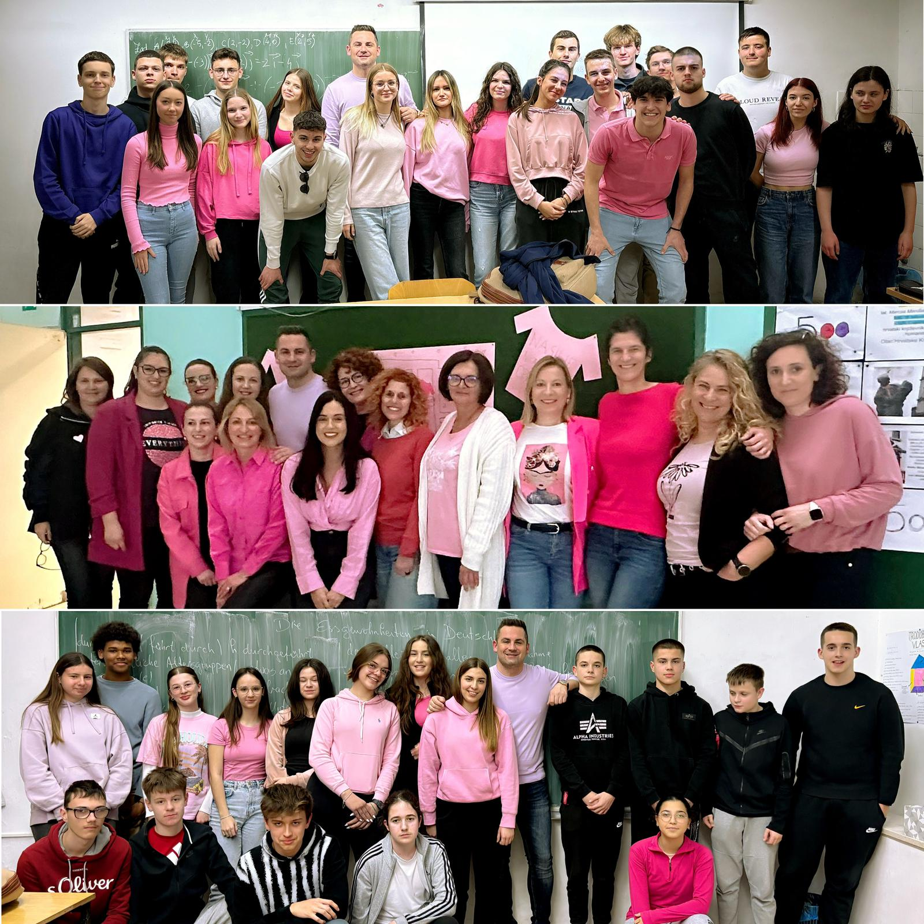

Slide 15
Hvala na pažnji i sretno!

